Slide 1
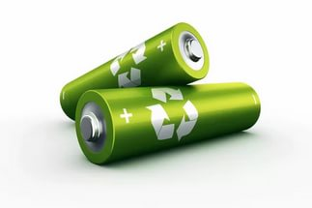
Презентация на тему : « Вред и польза батареек »
Выполнил работу:
ученик 3В класса
МОУ «СОШ № 55»
Морхов Никита
Руководитель: Максимова С.А.

Slide 2
Гипотеза: использованная батарейка вредна для окружающей среды?
Когда я был маленьким, мне подарили машинку. Однажды машинка перестала работать. И мне захотелось узнать почему это произошло. Я взял и разобрал игрушку. Внутри этой машинки я увидел круглые цилиндрики. Я пошел к папе и спросил у него: «Что это такое?»
Он объяснил мне, что это батарейки, без которых машинка не поедет. Папа сказал, что это не только полезный, но и опасный предмет.

Slide 3
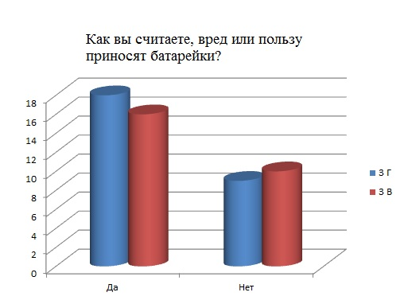
Мною было проведено анкетирование

Slide 4
Цель: узнать влияние использованной батарейки на окружающую среду. Задачи:1.Узнать,как работают и из чего состоят батарейки; 2. Развивать интерес к технике 3. Рассказать о способах утилизации, бережном отношении к окружающей среде.
Практическая значимость:
работа поможет донести информацию о вреде использованных батареек и сохранить окружающую среду для будущих поколений.

Slide 5
История возникновения батареек
Поскольку нам довелось жить в 21 веке, с батарейками мы сталкиваемся ежедневно: в пульте телевизора, в электронных часах, в детских игрушках и карманных фонариках. Ведь это так удобно. Не надо путаться в проводах. Батарейки стали неотъемлемой частью нашей жизни.

Slide 6
Батарейка- это два цилиндрика, вставленные друг в друга. Между этими цилиндриками находится специальный раствор. В состав этого раствора входят различные вещества. Ионы в этих веществах движутся и возникает электрический ток.

Slide 7
Батарейку нельзя выбрасывать в мусорное ведро. Что тогда с ней делать? В каждой батарейке содержится от 10 до 20 элементов, многие из них являются ядовитыми веществами, которые имеют свойства накапливаться в живых организмах, в том числе в организме человека и наносить вред здоровью.

Slide 8
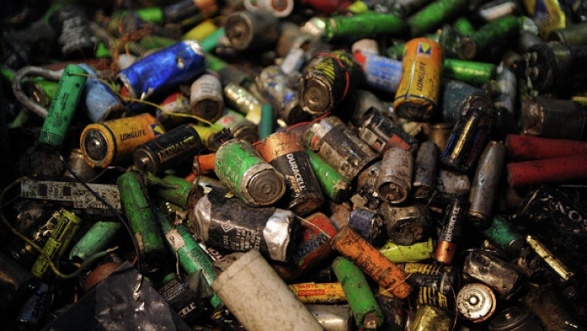
При захоронении и сжигании происходит загрязнения почвы, поверхностных вод, выбросы в атмосферу ядовитых шлаков, которые попадают в организм человека через воду, воздух и пищу, что приводит к острым отравлениям и хроническим заболеваниям

Slide 9
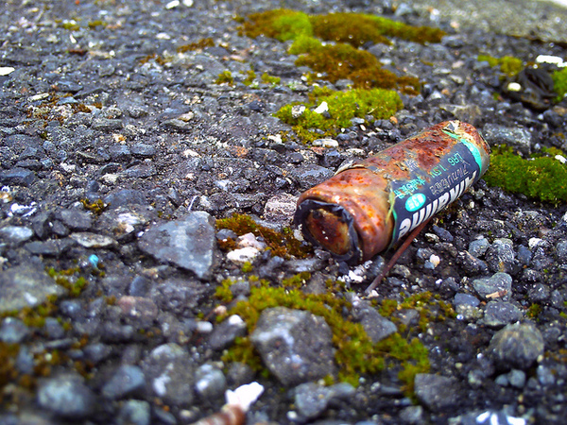
Выбрасывая батарейки в ведро – металлическая оболочка разрушается - содержащиеся в батарейке щелочи и тяжелые металлы вытекают и попадают в почву и грунтовые воды рек и озер.

Slide 11
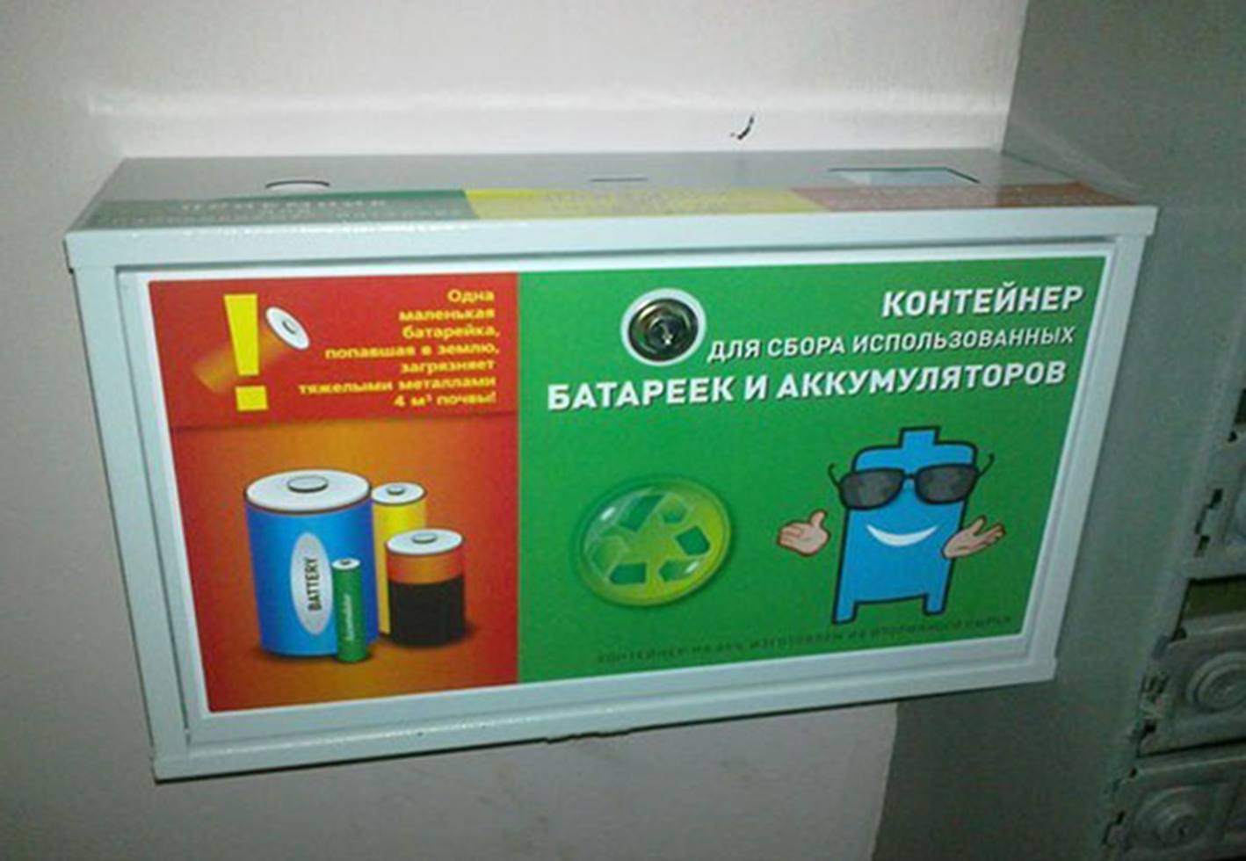
Способы утилизации. Но что же делать? Ведь совсем отказаться от батареек в жизни мы не можем. Вывод один: надо правильно утилизировать отработанные батарейки. Я предлагаю закупоривать батарейки в пластиковые бутылки из под воды и соков. В других странах утилизацию батареек производят сбором в специальные контейнеры.

Slide 12
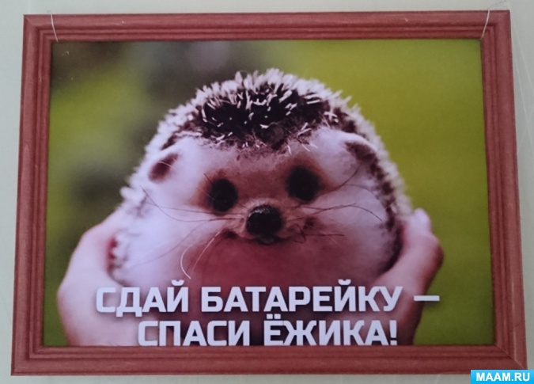
Вывод: моя гипотеза подтвердилась. Батарейки содержат химические вещества, которые пагубно влияют на окружающую среду и в частности на живую природу. Все это происходит из за неправильной утилизации батареек.

Slide 13
Я предлагаю жителям нашего города: а)выбирать технику, которая не требует использования батареек, то есть работает от ручного завода, от сети или с использованием световой энергии; б)использовать перезаряжающиеся батарейки; в)стараться не выбрасывать батарейки вместе с остальным мусором, использовать специальные емкости или обычные пакеты; г)рационально использовать заряд батареек, чтобы продлить срок их службы. Берегите наш мир!

